Slide 1
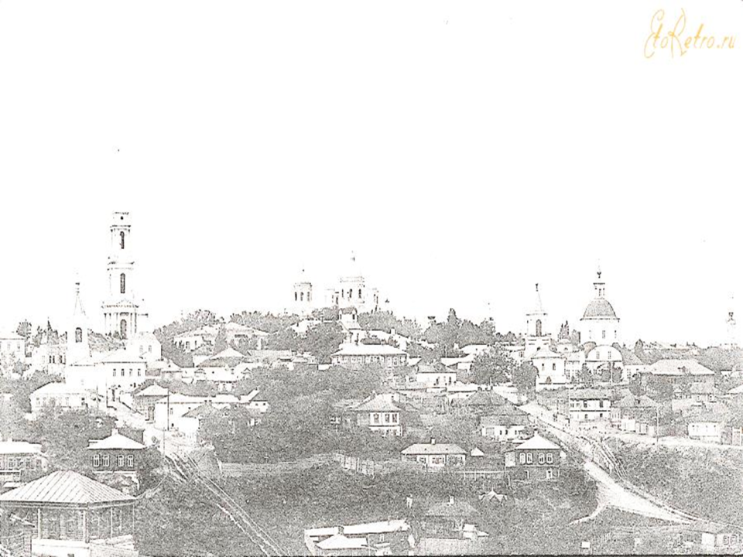
Наше наследие.
Евфимий Болховитинов-
воронежский Колумб
Проект по внеурочной деятельности выполнила учитель географии
МБОУ СОШ №38 им. Е.А. Болховитинова
Бердникова И.Н.
Учитель биологии
МБОУ СОШ №38 им. Е.А. Болховитинова
Ижогина Е.Ю.

Slide 2
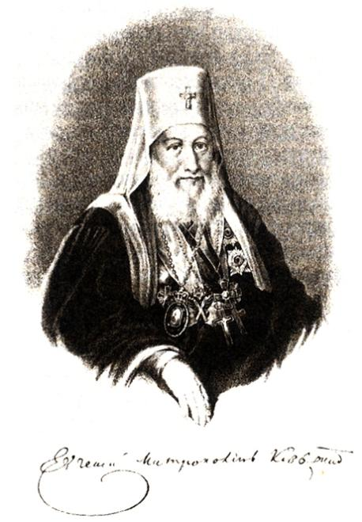
«Это был человек,
который не мог пробыть
ни одного дня без того,
чтобы не ознаменовать
его трудами
на пользу истории».
Михаил Погодин
В историю российской отечественной культуры Евфимий Алексеевич Болховитинов (Митрополит Киевский и Галицкий Евгений), кавалер орденов Святого Апостола Андрея Первозванного, Святого Александра Невского, Святой Анны 1-го класса и Святого Владимира 2-го класса, вошел как крупный ученый, историк, археолог, археограф, библиограф, просветитель и церковный деятель высшего ранга.

Slide 3
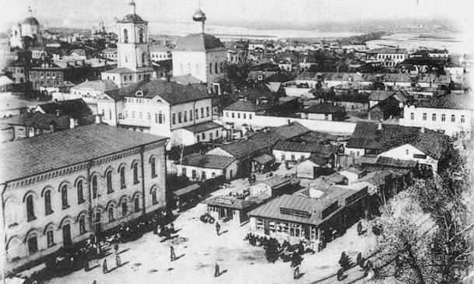
А. Болховитинов родился 18 (29-го по новому стилю) декабря 1767 года в городе Воронеже в небольшом деревянном доме в Ильинском переулке возле Спасовской улицы, круто сбегающей к Стрелецкому логу и дальше к реке Воронеж, в семье приходского священника Воронежской епархии.

Slide 4
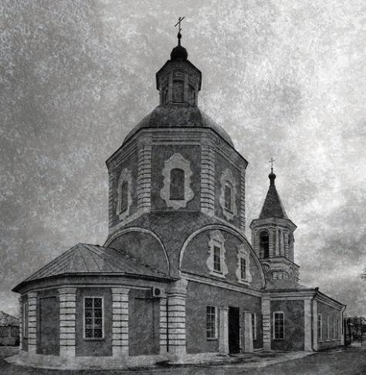
Отец Алексей Андреевич служил в приходской церкви Святого Ильи Пророка ( сейчас Ильинский храм) Воронежа, где и был крещен Евфимий. Ее здание было очень ветхим и после рождения сына было предложено на месте деревянного храма поставить каменное. Алексей Андреевич в течение 3-х лет возводил церковь.

Slide 5
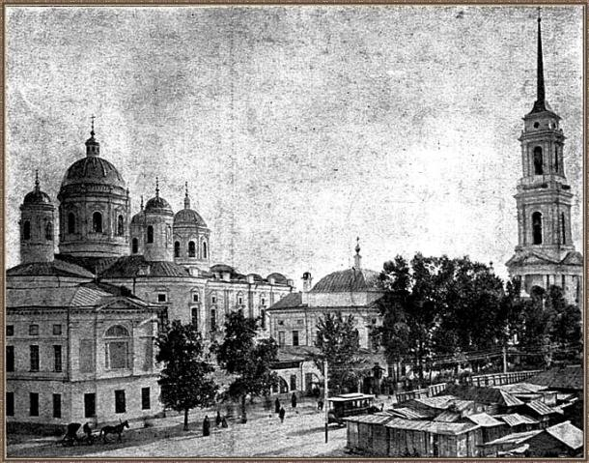
С 10 лет Евфимий — сирота. 15 октября 1777 года он был зачислен во второй синтаксический класс Воронежской духовной семинарии, с августа 1782 года до июня 1784 года — в риторический класс семинарии, с сентября 1784 года он — певчий архиерейского хора Благовещенского собора и семинарист в философском классе в слободе Белогорье в Павловском уезде.

Slide 6
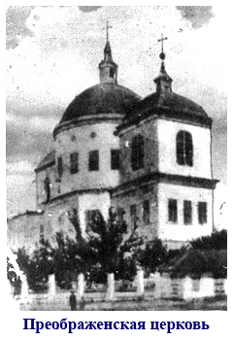
Курзанов Александр Михайлович Деревянный Благовещенский собор. XVIII век

Slide 7
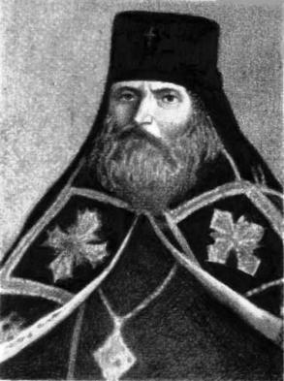
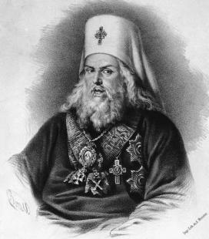
Платон (Левшин)
архиепископ Московский
Епископ Тихон
В 1785 году Епископ Тихон III направил Евфимия с рекомендательным письмом к ректору Славяно-греко-латинской академии Платону (Левшину), архиепископу Московскому для дальнейшего обучения.

Slide 8
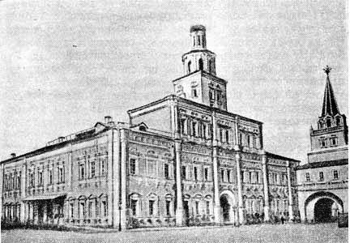
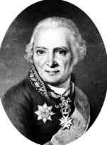
историк
Н. Бантыш-Каменский
С 1785 года по 1789 год обучался в Московской Славяно-греко-латинской академии.
Одновременно посещал лекции по всеобщей философии и политике, опытной
физике и французскому красноречию в Московском университете. Так же становится членом литературного кружка ученого и просветителя Николая Новикова. Знакомится с Николаем Бантыш-Каменским архивистом и археографом, дружба с которым, влияет на формирование научных интересов Е. Болховитинова.

Slide 9
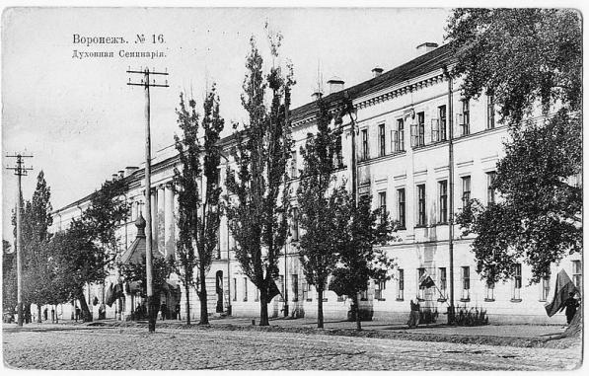
Возвращаясь в Воронеж и в 1789 году, Евфимий работает преподавателем в Воронежской Духовной семинарии, становится учителем риторики, французского языка, греческих и римских древностей, философии, богословия, церковной истории, герменевтики («искусство толкования»).
С сентября 1789 года исполняет должность хранителя библиотеки.

Slide 10
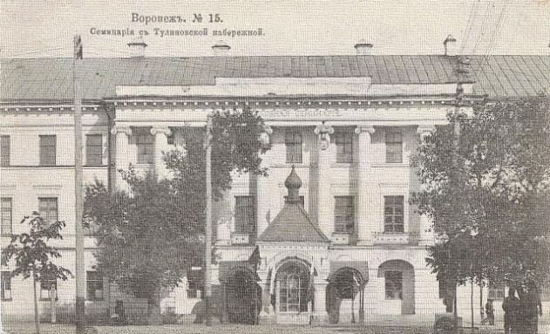
С сентября 1790 года – префект Воронежской духовной семинарии и преподаватель богословия и философии. В 1796 году он был рукоположен в протоиереи соборного храма уездного города Павловска Воронежской губернии.

Slide 11
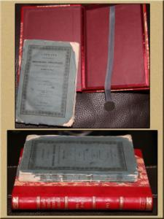
Воронежский период жизнедеятельности Е.А. Болховитинова был очень продуктивен и в научном плане. В Воронеже он начал работать над «Российской историей». Здесь же им написаны работы «Надгробное слово над гробом епископа Иннокентия, с присовокуплением краткого летописца преосвященных воронежских» (1794) и «Полное описание жизни преосвященного Тихона» (1796). Под его руководством разрабатывалась «История воронежской семинарии».
Но главным исследованием, которому Е. А. Болховитинов посвящал все свое свободное время, было: «Историческое, географическое и экономическое описание Воронежской губернии, собранное из истории, архивских записок и сказаний».

Slide 12
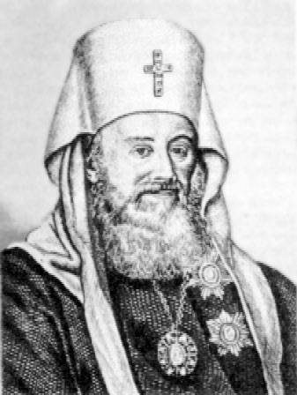
«Недостаточно образованы те,
которые не знают своего родного:
не следует пренебрегать малым,
без которого великое не может
быть совершенно»
(Е.А. Болховитинов)
БОЛХОВИТИНОВ
Евфимий Алексеевич
[18(29).12.1767 – 23.02(07.03).1837]

Slide 13
За большой вклад во всестороннее изучение Воронежской губернии XVIII века Е.А. Болховитинова по праву считают основоположником подлинно научного краеведения в Воронеже.

Slide 14
Открывает ее раздел «Всеобщее историческое сведение о Воронежской губернии по месту, жителям, пространству и Произведениям оной». Здесь автор дает общее историко-географическое и статистико-экономическое описание Воронежской губернии в границах конца XVIII века, а завершает его «Ведомостью натуральных и художественных произведений Воронежской губернии за 1797 год».

Slide 15
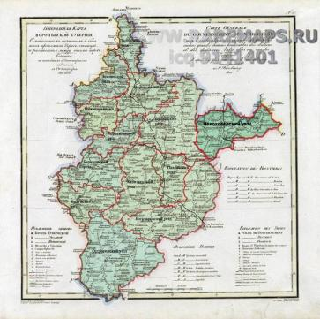
Вторая часть книги - это «Историческое сведение о городе Воронеже», Рассказ об истории города Е. А, Болховитинов дополняет подробным описанием воронежских соборов, монастырей, церквей, сведениями о пригородных слободах, промышленных предприятиях, современных ему улицах и зданиях Воронежа. Упоминает Е. А. Болховитинов и о духовной семинарии; перечисляя последовательно ее ректоров и префектов (заведующих учебной частью), в числе последних называет в третьем лице и себя: «Четвертый - протоиерей Евфимий Болховитинов, с 1790 [года] доныне».
К описанию самого Воронежа непосредственно примыкает «Описание Воронежского уезда».

Slide 16
Следующая часть книги – «Описание уездных городов». Все уездные города описываются Е. А. Болховитиновым вместе со своими уездами, автор называет крупные селения, особое внимание уделяет находящимся в уездах православным монастырям.
Наиболее ценными во всех частях книги Е. Л. Болховитинова являются разделы, посвященные описанию современной исследователю Воронежской губернии конца XVIII века, ее городов, уездов, селений, ее сельского хозяйства и промышленности. Здесь Е. А. Болховитинов выступает как ученый-экономист, соединяя научный талант исследователя со взглядом очевидца.

Slide 17
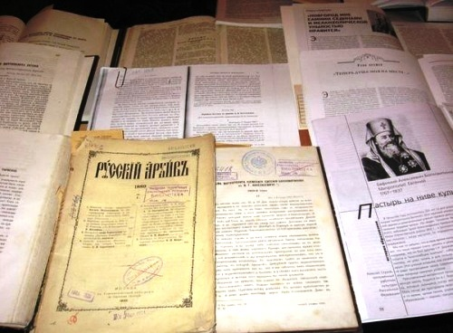
Заключительная часть книги Е. А. Болховитинова – «Описание Воронежской епархии». – посвящена исследованию церковной истории Воронежского края, где он выступил в роли первооткрывателя. В наши дни церковная история постепенно вновь начинает занимать достойное место в истории народа, становится составной частью истории культуры. Вряд ли преувеличивал роль церкви в истории Воронежского края и Е. А. Болховитинов

Slide 18
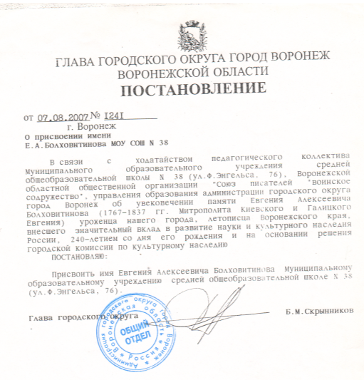
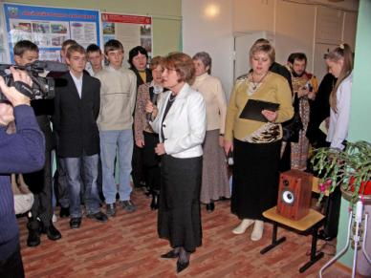
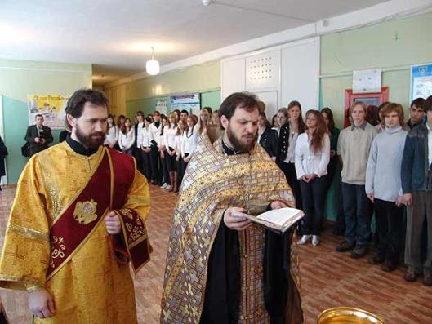

Slide 19
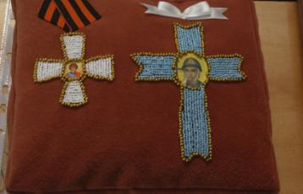
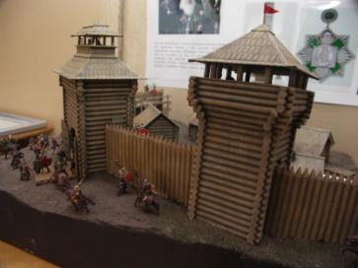
Музей МБОУ СОШ №38 имени Е.А. Болховитинова

Slide 20
ПОСЛЕДОВАТЕЛИ ДЕЛ ЕГО….

Slide 21
Учащийся МБОУ СОШ №38 автор гимна Воронежа и духовных песен Сергей Гребенников
Гимн Воронежу Здесь, на бархатных буграх, в русском поле Град Воронежский стоит Божьей волей. Отражается в воде вольной птицей, Здесь петровская земля и столица. Здесь творили Кольцов и Никитин, Строил храмы Митрофан Святитель. Помнят камни победу и славу, Как ходили воевать за Державу.
Здесь колыбель морского флота, И пушки лил Великий Пётр. Город-крепость – щит России, Наша земля – живая сила!

Slide 22
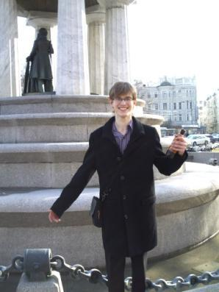
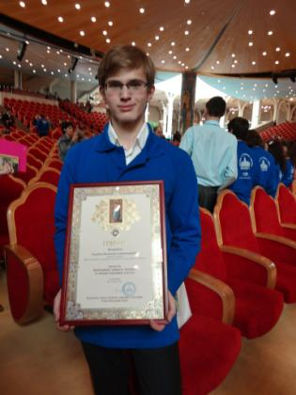
учащийся МБОУ СОШ №38 Голубев Валентин

Slide 23
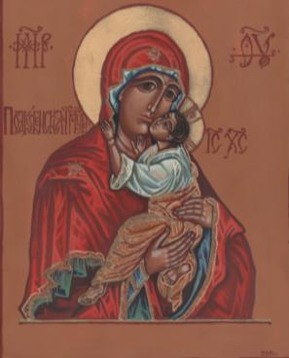
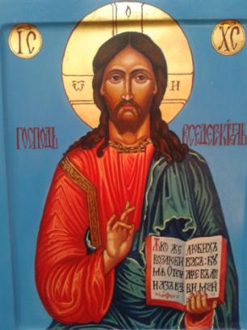
Юный иконописец… работы Голубева Валентина

Slide 24
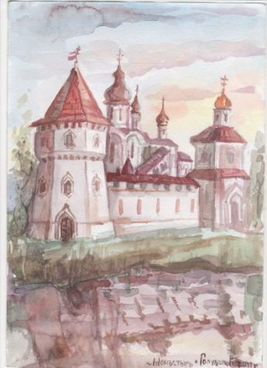
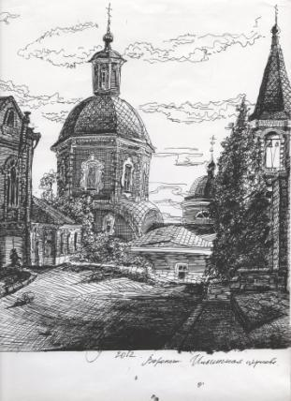
Рисунки Голубева Валентина

Slide 25
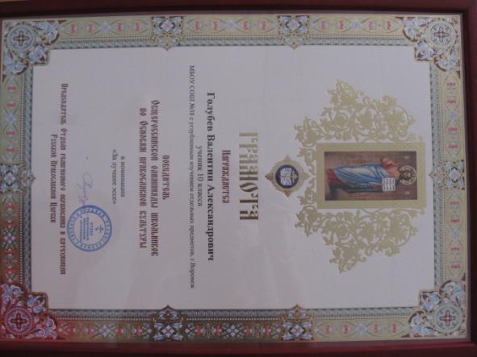
Достижения Валентина

Slide 26
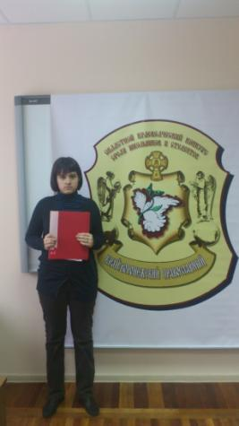
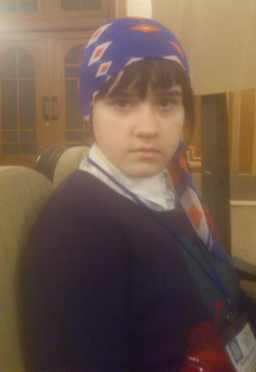
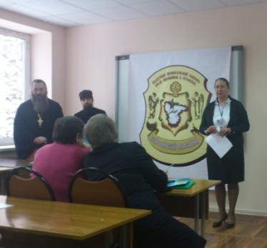
Учащаяся МБОУ СОШ №38 Ижогина Мария

Slide 27
Победитель конкурса «Край Воронежский Православный» 2013 года

Slide 28
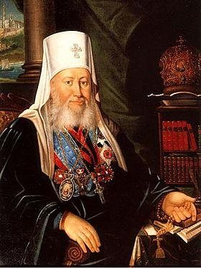
Я - истина. Я связь времен. Уже чертою, матери присущей, Являю я в момент, когда рожден, Связь между прошлым и грядущим. Казалось бы, о чем и речь­то: Сияет связь та вечным светом. " Из ничего не выйдет нечто" , - Давно замечено поэтом. Но пониманьем этим я добуду Способность, коей Гамлет дорожил: Связь видеть времени, в котором жить не буду, Со врем­енем, в котором я не жил. А потому, без страха и сомнений, Я эстафету протянул в гряд­ущий век, Чтоб зазвучало среди новых поколений: " Я - истина, поскольку - человек! "
Я - "

